Slide 1
Hoe Je Bij Recruitment 50% Tijd Kunt Besparen door Inzet van ChatGPT
6 september , 2023

Slide 2
Agenda
voorstellen
welke AI tools
vacaturetekst laten schrijven
LinkedIn feed schrijven
Afwijzen van kandidaten

Slide 3
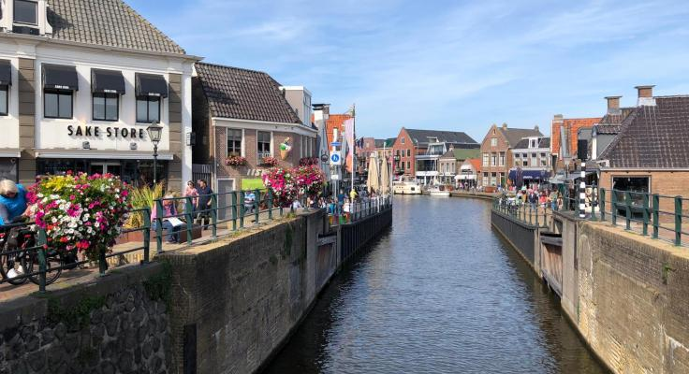
Wie ben ik?
Sinds februari 2023 werkzaam als recruitment consultant
Daarvoor bij verschillende corporates gewerkt zoals PostNL, Randstad en Accell
Woon in Lemmer met 2 kids en een mijn man Kevin
Vrije tijd besteed ik voornamelijk aan mijn studie: deeltijd Rechten aan de Hanze in Groningen

Slide 4
AI tools die ik veel gebruik
Chat GPT
Met name voor creatieve teksten
Bing Chat
Fact checking
Bard
Tekst van Chat GPT checken.
Prompt: Check de tekst op grammatica
De tekst is over het algemeen goed geschreven, met slechts enkele kleine fouten. Hier zijn de aanpassingen die ik zou doen:
In de eerste zin zou ik "optimaal tot uiting komt" vervangen door "optimaal tot zijn recht komt". Dit is een wat vloeiendere formulering.
In de tweede zin zou ik "moeiteloos" vervangen door "naadloos". Dit is een wat krachtigere formulering.
In de derde zin zou ik "zonder aarzeling" vervangen door "zeker". Dit is een wat kortere en krachtigere formulering.
In de vierde zin zou ik "de stand van zaken" vervangen door "de voortgang". Dit is een wat concretere formulering.
In de vijfde zin zou ik "Met overtuigende voorsprong" vervangen door "Met een overtuigende voorsprong". Dit is wat formeler taalgebruik.
In de achtste zin zou ik "communicatieve vaardigheden" vervangen door "communicatieve skills". Dit is wat moderner taalgebruik.
In de negende zin zou ik "proactieve houding" vervangen door "proactief optreden". Dit is wat concretere taalgebruik

Slide 5
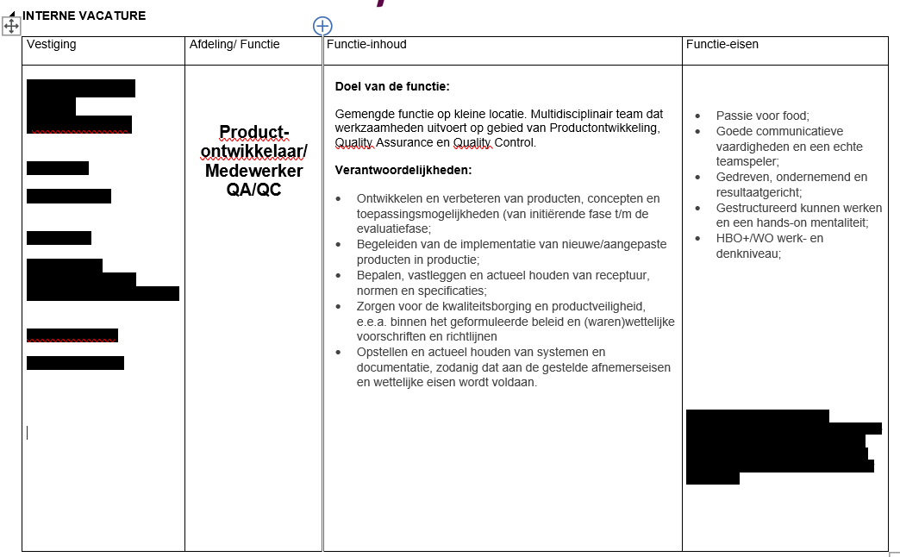
Aan de hand van vacature Productontwikkelaar

Slide 6
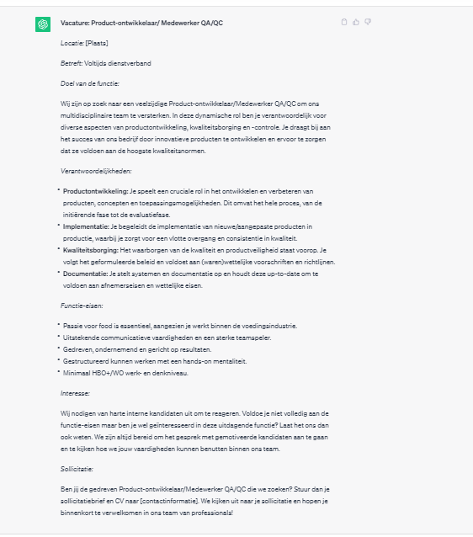
Prompts voor vacaturetekst
Geef Chat in:
Maak een vacaturetekst voor de volgende vacature: <Plak de tekst van de functieomschrijving erin>

Slide 7
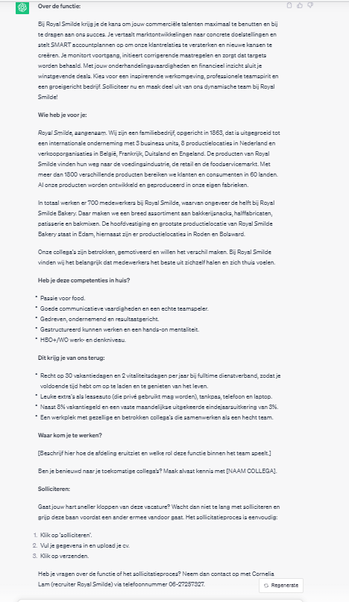
Geef Chat in:
Maak de vacaturetekst in de volgende layout: <Plak hier het template van je vacaturetekst>

Slide 8
Prompt voor storytelling in de vacaturetekst
Prompt
Uitkomst Chat
Het is een stralende ochtend bij Royal Smilde, en de zon begroet de bakkerij locatie in Edam. De geur van versgebakken brood vult de lucht terwijl de bakkers druk in de weer zijn. In het hart van dit bruisende bedrijf begint de dag voor onze toegewijde Productontwikkelaar.
De ochtend begint met een telefoontje dat de koers van de dag zal bepalen. Onze klant, een trouwe partner in bakkerijproducten, belt met een nieuwe uitdaging: ze willen hun beroemde browniemix herformuleren met duurzamere ingrediënten. Ze zijn vastbesloten om een positieve impact op het milieu te hebben en willen dat hun producten hierin meegaan.
Onze Productontwikkelaar, die altijd klaarstaat voor nieuwe uitdagingen, neemt de leiding. Met een notitieblok vol aantekeningen begint hij aan zijn taak. Als een ware chef-kok in een laboratoriumjas, begint hij met het nauwkeurig afwegen en analyseren van de bestaande browniemix. Elke gram telt, en hij is vastbesloten om de perfecte balans te vinden tussen smaak, textuur en duurzaamheid.
De ochtend verstrijkt snel terwijl hij verschillende ingrediënten mixt en matcht, en de testkeuken van Royal Smilde verandert in een smaakvol laboratorium. Onze Productontwikkelaar proeft, ruikt en voelt aan de browniebeslag, op zoek naar de subtiele nuances die het verschil zullen maken. Duurzame chocolade, lokaal geproduceerde noten, en biologische suikers worden zorgvuldig toegevoegd en getest.
Begin de vacature met storytelling. Hier moet het volgende naar voren komen:< HIER OMSCHRIJF JE SPECIFIEK HOE EEN DAG ERUIT ZIET>
VB: Een dag uit het leven van een productontwikkelaar. Klant belt dat het recept van de brownie mix aangepast moet worden naar meer duurzamere ingredienten. De productmanager gaat aan de slag: In de functie weegt deze medewerker nauwkeurig, test in onze testkeuken maar is er ook bij de eerste productie.

Slide 9
Prompts voor LinkedIn Feeds
Read: <Geef hier je vacaturetekst in>,
Maak een LinkedIN feed voor deze vacature. Volgens deze instructies: Wees duidelijk en beknopt. Gebruik eenvoudige en directe woorden, zoals “Solliciteer nu”, “Lees meer” of “Neem contact op”.
Creëer opwinding. Benadruk de voordelen van de baan. Gebruik maximaal 6 volledige zinnen. Schrijf de tekst als een copywriter. Maak geen gebruik van opsommingen.
🌟 Wil jij jouw passie voor bakken omzetten in innovatieve producten? Word Productontwikkelaar bij Royal Smilde en maak deel uit van ons dynamische team! 💼 Ontwikkel nieuwe bakkerijproducten van concept tot marktintroductie. 🍰 Gebruik jouw kennis van voedingstechnologie en creëer de smaak van morgen. 🌐 Werk in een internationale omgeving en groei met ons mee. Klaar voor een nieuwe uitdaging? Solliciteer nu en geef jouw carrière een boost! 🚀 Lees meer: [Link naar vacature] #Vacature #Productontwikkelaar #Bakkerswereld #Innovatie #SolliciteerNu

Slide 10
Afwijzen van Kandidaten met Respect
“maak een informele afwijsmail voor <NAAM KANDIDAAT> + <FUNCTIE, EN BEDRIJFSNAAM>. De reden voor de afwijzing is: GEEF SPECIFIEK AAN WAAROM KANDIDAAT NIET GESCHIKT IS.
Read: VOEG HIER VACATURETEKST IN, daarna
maak aan de hand van bovenstaande een afwijsmail voor <NAAM KANDIDAAT>. Reden: <VUL HIER REDEN IN AAN DE HAND COMPETENTIES>

Slide 11
Uitkomst Chat GPT
maak een informele afwijsmail voor Abdel voor de vacature van accountmanager bij Royal Smilde. Reden afwijzing: we zoeken specifiek iemand in de functie die ervaring heeft in de bakkerswereld. We hebben gemerkt dat dit belangrijk is bij onze industriële bakkers. Ik zie dit helaas nergens terug in zijn CV. Daarnaast is dit een fulltime functie wat niet gecombineerd kan worden met een studie.
Bedankt voor je interesse in de functie van Accountmanager bij Royal Smilde. We hebben je sollicitatie zorgvuldig bekeken en besproken, maar we moeten je helaas mededelen dat we hebben besloten om verder te gaan met andere kandidaten.
De belangrijkste reden voor deze beslissing is dat we specifiek op zoek zijn naar iemand met ervaring in de bakkerswereld. In onze industriële bakkerijsector is deze ervaring van onschatbare waarde, en we hebben gemerkt dat dit een belangrijk aspect is om succesvol te zijn in deze rol. Helaas hebben we deze specifieke ervaring niet teruggevonden in jouw CV.
Daarnaast is de functie van Accountmanager bij Royal Smilde een fulltime betrekking, en het is niet mogelijk om deze te combineren met een studie. We begrijpen dat dit een uitdaging kan zijn, maar het is een vereiste om volledig beschikbaar te zijn voor deze rol.
We waarderen je interesse in onze organisatie en de tijd die je hebt genomen om bij ons te solliciteren. We wensen je veel succes bij het vinden van een passende functie die beter aansluit bij jouw vaardigheden en ervaring.
Nogmaals bedankt voor je sollicitatie, en mocht je in de toekomst interesse hebben in andere vacatures bij Royal Smilde, aarzel dan niet om opnieuw contact met ons op te nemen.

